Slide 1
武汉市新洲区人民医院
尚德 精医 求实 创新
如何做合格的医生
朱雄林
2024-07-17

Slide 2
医生职业素养与道德规范
诊疗流程与操作规范
患者沟通与人文关怀
医疗安全与风险防范
职业素养提升与自我发展
数据管理
心理健康
目录
CONTENT

Slide 3
01
医生职业素养与道德规范

Slide 4
职业素养要求
专业知识与技能
01
02
沟通与协作能力
医生应具备扎实的医学理论基础和临床技能，能够准确诊断疾病并制定合理的治疗方案。
医生应具备良好的沟通能力和团队协作精神，与患者和同事建立有效沟通，共同为患者提供最佳医疗服务。
持续学习与进步
03
04
责任心与敬业精神
医学领域不断发展，医生应保持对新知识和技术的关注，持续学习，提高自身专业素养。
医生应对患者负责，以高度的敬业精神为患者提供优质的医疗服务，关注患者的健康与福祉。

Slide 5
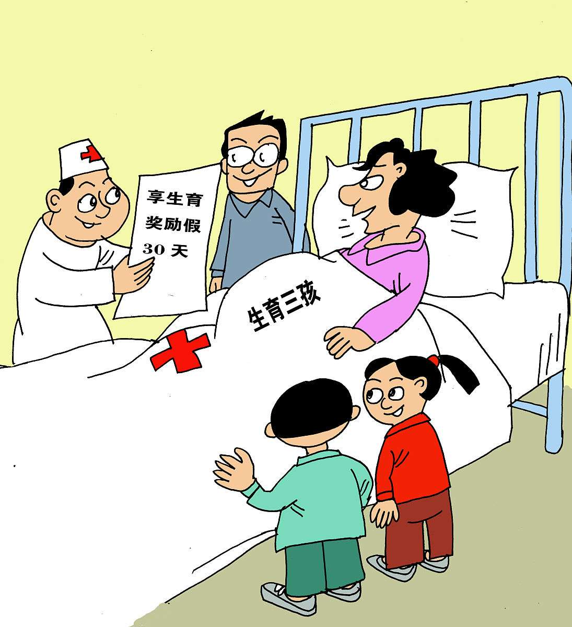
道德规范遵守
尊重患者权益
诚实守信
医生应尊重患者的自主权、知情权和隐私权，确保患者在医疗过程中得到充分尊重和保护。
医生应以诚实、守信的态度对待患者和同事，不隐瞒、不欺骗，维护医疗行业的公信力。
公正无私
遵守法律法规
医生在提供医疗服务时，应秉持公正原则，不因患者身份、地位或财富差异而有所偏颇。
医生应严格遵守国家法律法规和医疗行业规范，确保医疗行为的合法性和合规性。

Slide 6
02
诊疗流程与操作规范

Slide 7
接诊流程梳理
制定诊疗计划
根据患者的病情，结合医学知识和临床经验，为患者制定个性化的诊疗计划。
充分了解患者病情
通过详细询问病史、观察症状和进行必要的体格检查，全面了解患者的病情和需求。
完善病历记录
详细记录患者的病史、诊断、治疗方案等信息，为后续治疗提供参考。
沟通解释
向患者详细解释病情、治疗方案及可能的风险，确保患者充分理解并同意治疗方案。

Slide 8
操作规范执行
严格遵守无菌操作
准确执行医嘱
01
02
在诊疗过程中，始终遵循无菌原则，防止交叉感染。
按照既定的诊疗计划，准确无误地执行各项医嘱，确保治疗效果。
密切观察病情变化
做好随访工作
03
04
在诊疗过程中，密切关注患者的病情变化，及时调整治疗方案。
在患者出院后，定期进行随访，了解患者的康复情况，提供必要的指导和建议。

Slide 9
03
患者沟通与人文关怀

Slide 10
有效沟通技巧
倾听与共情
清晰表达
积极倾听患者的诉求，设身处地地理解患者的感受，与患者产生共鸣。
用简洁明了的语言向患者解释病情、治疗方案及可能的风险，确保患者充分理解。
肢体语言运用
尊重与接纳
通过适当的肢体语言，如点头、微笑等，传递出关心与支持，增强与患者的情感联系。
尊重患者的意见和选择，以开放的心态接纳患者的不同观点和需求。

Slide 11
人文关怀体现
关注患者心理
保护患者隐私
关心患者的心理状态，提供心理支持和安慰，帮助患者缓解焦虑和恐惧。
严格遵守医疗保密规定，保护患者的个人隐私和信息安全。
提供个性化服务
倡导健康生活方式
根据患者的具体情况和需求，提供个性化的治疗方案和关怀服务。
向患者普及健康知识，引导患者养成健康的生活习惯，提高生活质量。

Slide 12
04
医疗安全与风险防范

Slide 13
医疗安全意识培养
严格遵守医疗规范
医生应熟悉并遵守各项医疗操作规范，确保每一个步骤都符合医疗安全标准。
01
02
强化无菌观念
注重患者沟通
在手术和诊疗过程中，医生应始终保持无菌操作，减少感染风险。
与患者充分沟通，了解其病情和需求，避免因误解而导致的医疗纠纷。
03
04
不断学习更新知识
医学在不断进步，医生应持续学习最新的医疗技术和理念，提高自身的专业素养。

Slide 14
风险防范措施落实
术前评估与准备
严格执行查对制度
01
02
在进行手术前，应对患者进行全面的评估，确保其适合进行手术，并做好充分的术前准备。
在诊疗过程中，医生应严格执行查对制度，确保患者身份、手术部位等信息的准确无误。
密切关注患者病情变化
建立良好的医疗团队沟通机制
03
04
术后或治疗后，医生应密切关注患者的病情变化，及时处理异常情况。
医生应与护士、药师等其他医疗团队成员保持良好的沟通，共同确保患者的安全。

Slide 15
05
职业素养提升与自我发展

Slide 16
持续学习，更新知识储备
定期参加专业培训和学术会议
通过参加行业内的专业培训和学术会议，及时了解最新的医学研究成果和临床实践指南，从而保持专业知识的更新。
阅读专业书籍和期刊
广泛阅读医学专业书籍和学术期刊，深入了解各种疾病的诊疗方法和最新研究进展，提高临床诊断和治疗水平。
在线学习资源利用
利用互联网资源，如专业医学网站、在线课程等，进行持续学习，随时随地更新自己的知识储备。

Slide 17
自我管理与时间规划
制定合理的工作计划
根据工作需求和自身情况，制定合理的工作计划，确保能够高效地完成各项任务。
学会优先级排序
对工作任务进行优先级排序，先处理紧急且重要的任务，确保工作的高效推进。
合理安排休息时间
医生工作压力大，合理安排休息时间，保持良好的身心状态，对于提高工作效率和患者服务质量至关重要。

Slide 18
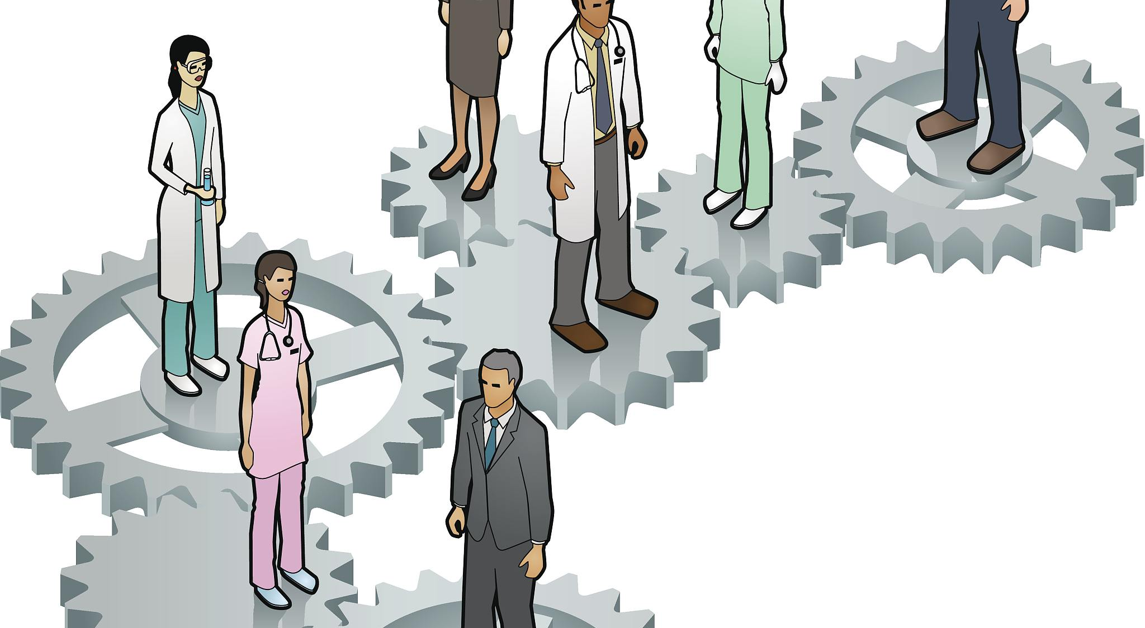
拓展人际关系网络
积极参加社交活动
与患者建立良好关系
寻求合作机会
参加行业内的社交活动，如医学论坛、研讨会等，结交同行，拓展人脉资源。
注重与患者的沟通和交流，建立良好的医患关系，提高患者满意度和信任度。
积极寻求与其他医疗机构或专家的合作机会，共同开展研究项目或提供医疗服务，提升自身影响力。

Slide 19
06
数据管理

Slide 20
1.收集数据
2.整理数据
3.记录数据
4.分析数据
5.数据化管理
医院等级评审中数据评审占比60%，未来比例将提高到80%。
1192、NCIS、卫统、绩考、DRG、CMI......
未来医师的工作将会逐步数字化，重视日常的数据管理显得越来越重要。

Slide 21
07
心理健康管理

Slide 22
各科病人的心理问题
急性疾病的病人
外科病人和肿瘤病人常见，此类病人的特点是起病较急，且一般病情较重，往往存在严重的焦虑、抑郁等心理反应，有时在给予临床医疗紧急处置的同时，需要同时进行一定的心理治疗。
慢性疾病病人
这类病人病程一般较长，由于无法全面康复以及长期病人角色的作用往往存在较多的心理问题，并因此而导致疾病症状的复杂化，进一步影响了机体的康复过程。
心身疾病病人
由于病人的发病过程中有明显的心理社会因素参与，心理治疗是必不可少的。它包括两个方面：首先，针对致病的心理因素通过帮助病人消除或缓解心理应激反应，以减轻疾病症状，改变疾病发展过程，并促进其康复。其次，直接针对疾病的病理过程而采取的心理矫正措施。

Slide 23
医生面临的心理健康问题
工作压力
医生需要处理大量的工作任务，包括接诊、诊断、处方、手术等，而且这些工作往往要求医生快速而准确地完成。这种高强度的工作压力可能使医生感到疲惫、紧张和压抑，严重时甚至会出现焦虑和抑郁等心理问题。
患者对医生的期望
患者常常将医生视为救命恩人，对其寄予厚望。当患者的预期与实际情况有差距时，医生可能会面临来自患者的抱怨、指责甚至诉讼。这些情况可能对医生的心理健康造成负面影响。
患者病情的严重程度
医生经常面临严重疾病的患者，如癌症、终末期疾病等。与病人长期接触后，这些患者可能去世，这对医生来说是一种心理上的负担。医生在面对频繁的病人死亡时可能会感到心力交瘁，甚至出现丧失工作热情的情况。
紧急情况处理
医院中常常发生意外情况，如急救、手术意外、病人突然病情恶化等。此时，医生需要在压力下迅速做出反应，并采取合适的措施。这种紧急情况的处理可能会导致医生紧张、焦虑和疲惫，长期如此可能影响其心理健康。

Slide 24
医生面临的心理健康问题
《2020年医务工作者心理健康状况调查》我国医务工作者以抑郁、焦虑为代表的心理健康问题发生比例不容忽视。
有27.7%的医务工作者可能存在抑郁倾向，在不同岗位上的医务工作者存在较高抑郁风险的比例为5.1%到12.8%不等。特别是有超过1/10的医生存在较高的抑郁风险，这一比例相比于护士、管理人员等其他群体更高。

Slide 25
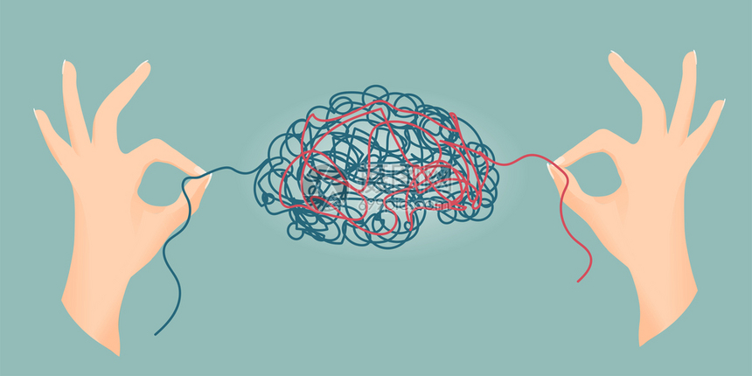
应对医生心理健康问题的方法
自我认知与自我照顾
医生需要意识到自己的心理健康问题，并学会关注自己的心理需求。建议医生养成锻炼身体、保持良好的饮食习惯、良好的睡眠和休息时间的习惯，提高心理负担的承受能力。
建立支持网络
医生可以寻求家人、朋友和同事的支持。与其他有类似经历的医生交流，可以让医生感到被理解，也可以从他们的经验中获得一些应对心理压力的方法。
寻求心理辅导和支持
医生应该重视心理健康，并在需要时寻求专业心理辅导和支持。心理咨询师可以帮助医生应对压力、焦虑和心理困惑，并教授他们一些心理调适的技巧和方法。
协调工作与生活
医生应该合理安排工作时间，并确保有足够的休息和娱乐时间。与家人和朋友进行社交活动，参与一些放松的爱好，可以减轻医生工作带来的心理负担。
提升自我情绪管理能力
医生可以通过学习情绪管理技巧，如自我冷静、放松、调节情绪和情感表达等来提高应对压力的能力。这些技巧可以帮助医生在紧张和高压的工作环境中保持平静和积极的心态。

Slide 26
感谢您的聆听
THANKS

